Slide 1

Родительское собрание в первой младшей группе
«Итоги первого полугодия»
Воспитатель: Панова Надежда Алексеевна

Slide 2
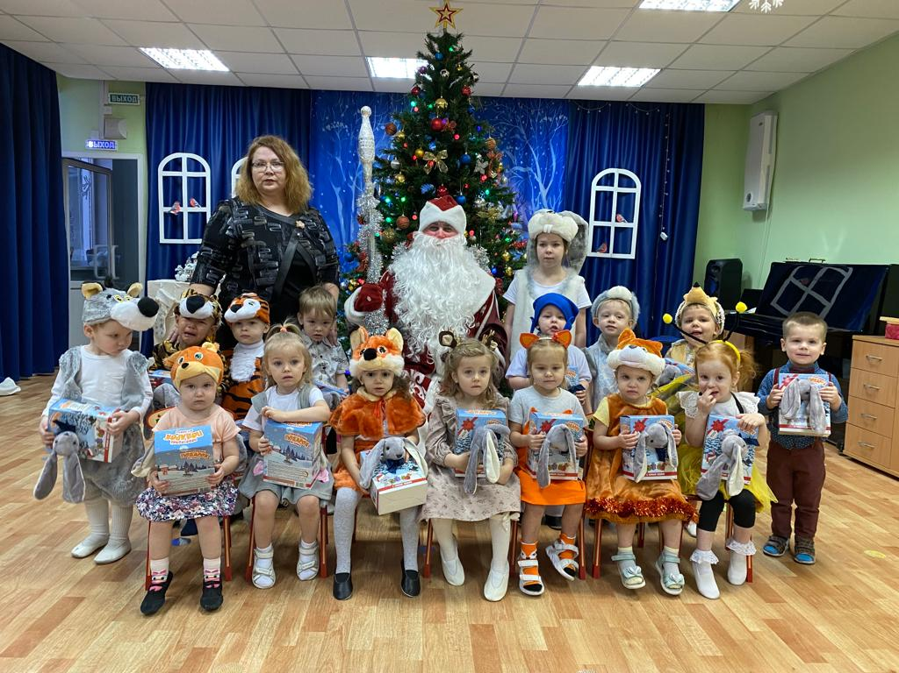
Первая младшая группа №2 «Капельки»

Slide 3
Образовательная программа
Комплексная образовательная программа для детей раннего возраста «Первые шаги»
Цель программы «Первые шаги» - развитие целостной личности ребенка - активность, самостоятельность, эмоциональной отзывчивости к окружающему миру, творческий потенциал.

Slide 4
Познавательное развитие
- Знакомились с основными цвети (4 основные цвета: красный, зеленый, желтый, синий);
- размеры предметов: большой – маленький, длинный – короткий;
- форма предметов: как мячик, кубик;
- выделяли и выбирали предмет с заданными свойствами («принести большой красный кубик»);
-знакомились с понятием: много – мало, больше – меньше «Утки большие, а утята маленькие» «Мишек мало, а зайчиков много».
- Узнаем и называем овощи и фрукты.
- Называем домашних животных и их детенышей.

Slide 5
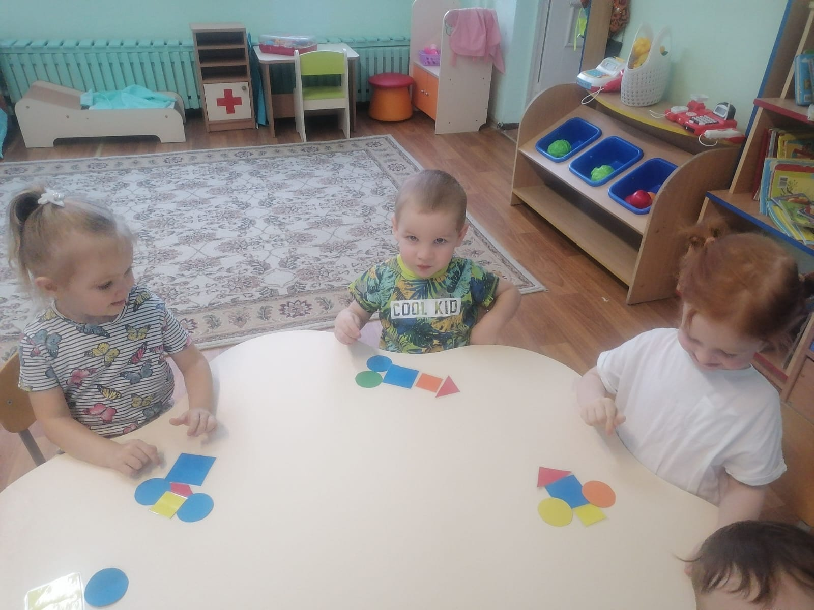
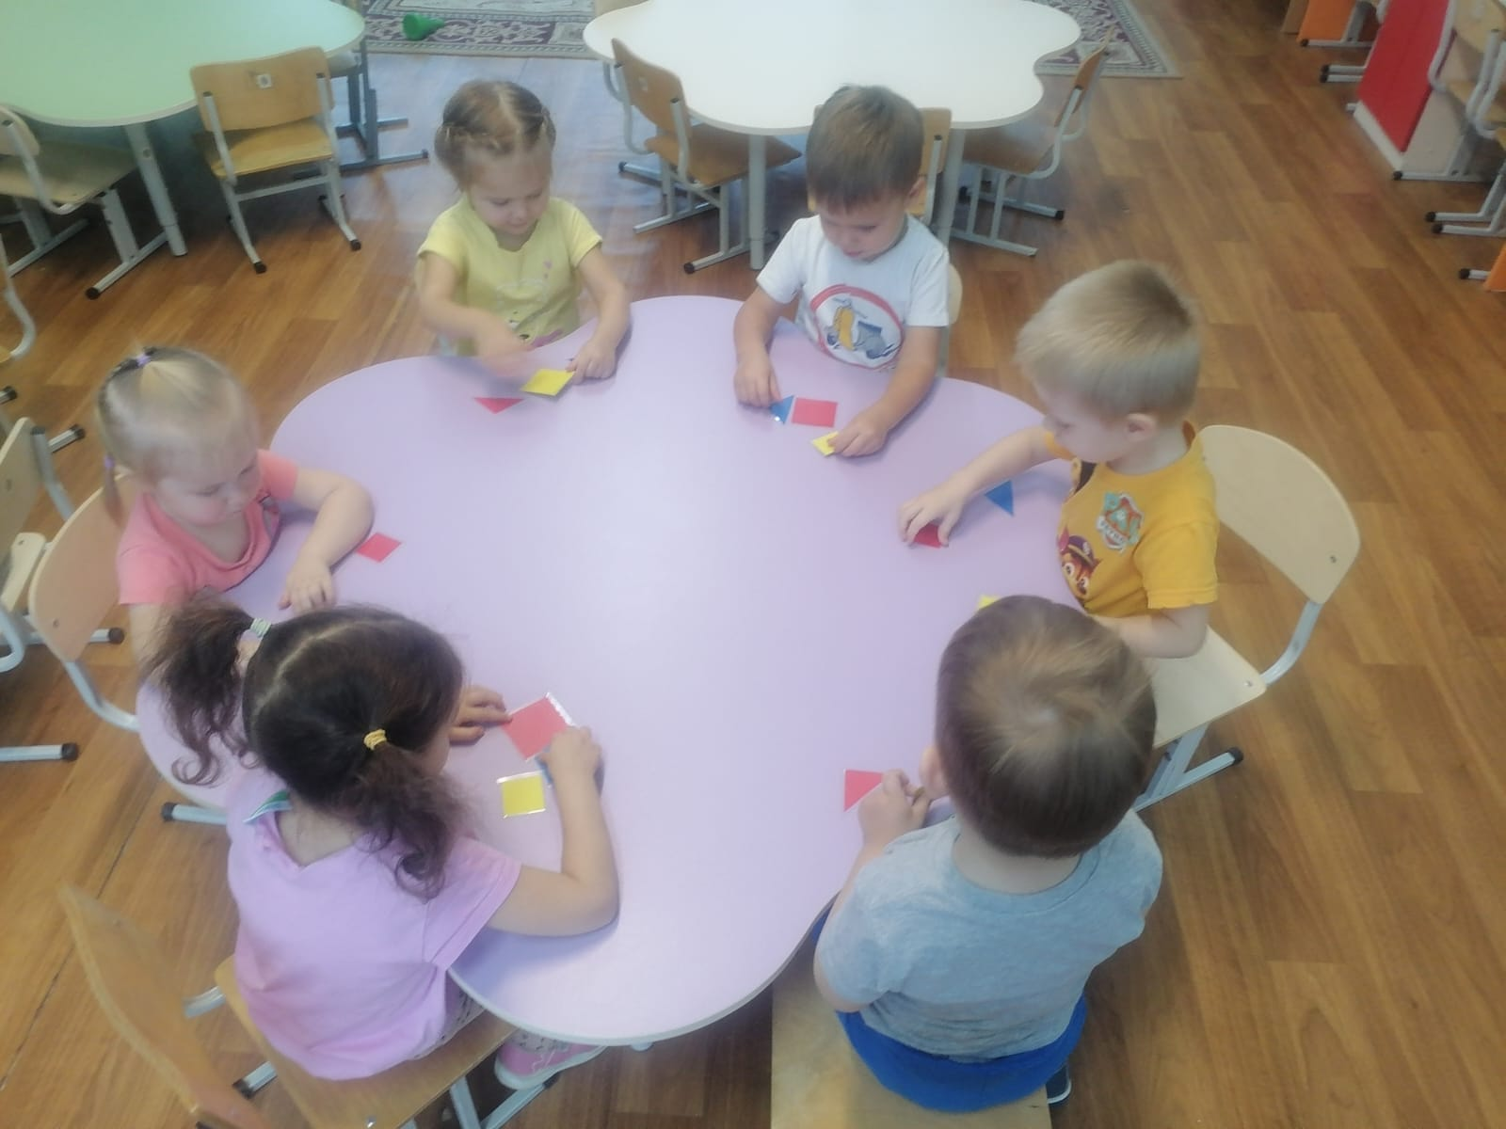
Познавательное развитие

Slide 6
Речевое развитие
Знают пальчиковые игры и с удовольствием играют в них;
-Поют песни, слушают сказки, потешки.
- Некоторые особенности предметов: крупные части, размеры, цвет (4 цвета), некоторые другие особенности (теплый, чистый) и т.д.
Названия собственных действий (убрал игрушки, надел колготки, рисую, читаю и т.д.).
- Имена людей из близкого окружения (родственников, воспитателей, няни).

Slide 7
Художественно-эстетическое развитие
- Учимся правильно держать карандаш, кисть. Рисуем линии, кружки, различаем цвета ( красный, желтый, зеленый, синий)
Дается пока сложно, но дети стараются и с каждым разом получается лучше. Многим требуется помощь взрослого, но есть и такие, кто справляется самостоятельно.
Дети учатся работать с пластилином, отламывают маленькие кусочки от большого, скатывают шарик, сплющивают, раскатывают круговыми движениями, и движениями вперед назад.
- Выполняют аппликацию. Готовые дели приклеивают на лист, пользуются кисточкой, наносят клей на детали и приклеивая их.
Такая деятельность очень нравится детям, они с удовольствием рисуют, лепят и клеят, развивая творчество, фантазию и моторику.

Slide 8
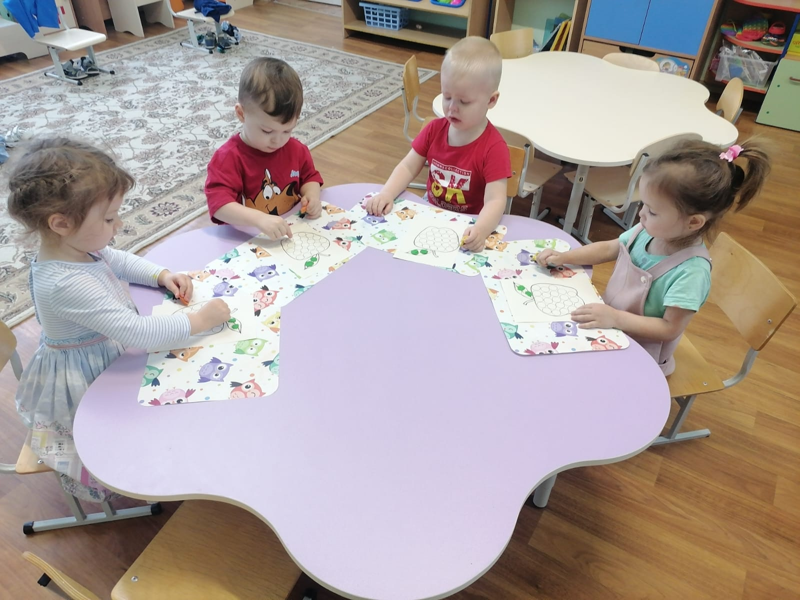
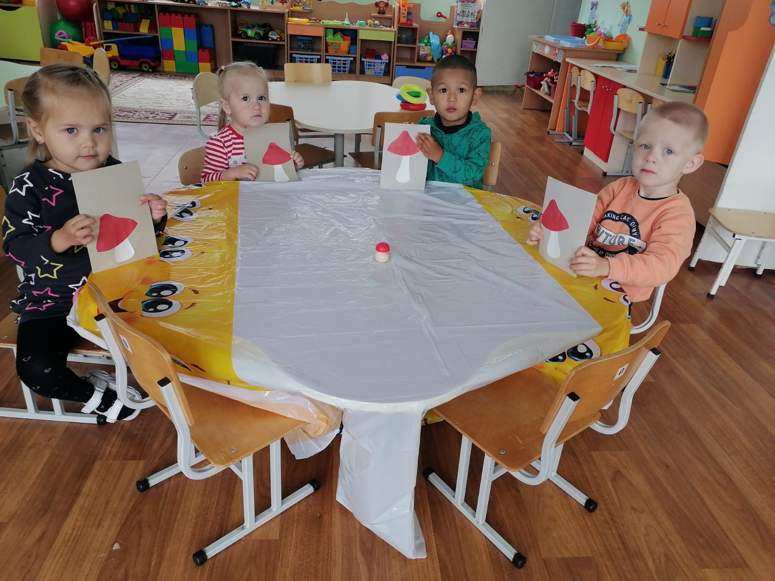
Художественно-эстетическое развитие

Slide 9
Физическое развитие
В течение дня играем в подвижные и малоподвижные игры, пальчиковую гимнастику, физкультминутки.
Ленивая гимнастика (после пробуждения), ходят по массажной дорожке.
Проводим занятия по физическому развитию, используем мячи . Учимся выполнять простые упражнения.
А так же формировали простейшие культурно-гигиенические навыки: дети самостоятельно умываются, моют руки, вытирают, знают каждый свое полотенце и горшок. Умеют самостоятельно пользоваться горшком практически все, некоторые с помощью взрослого. Во время еды пользуются ложкой, кушают самостоятельно. Приучаю кушать аккуратно, говорить «спасибо», пользоваться салфеткой.

Slide 10
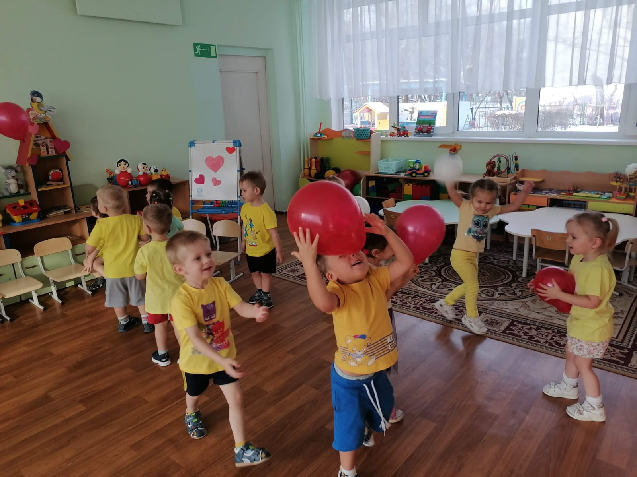
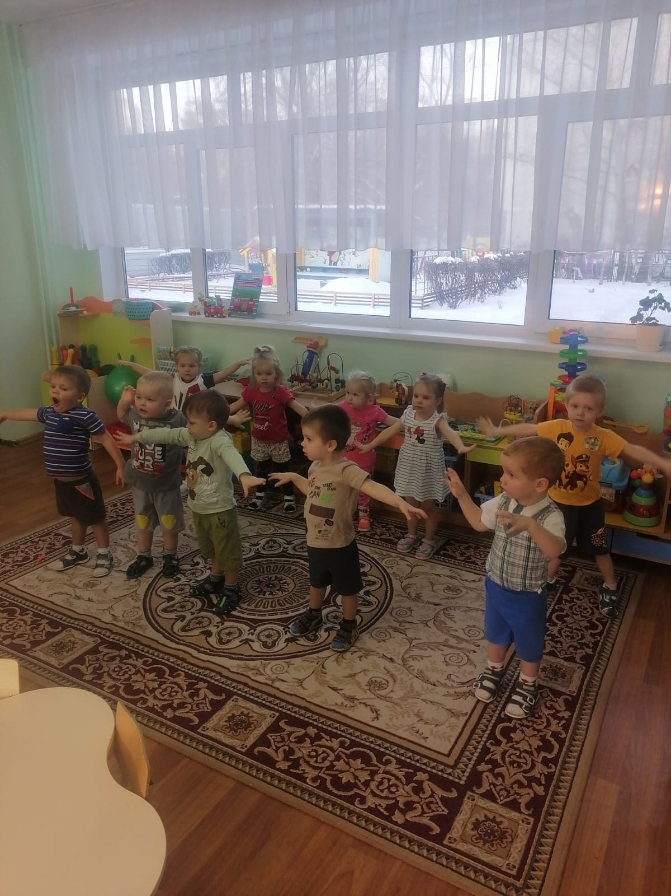
Физическое развитие

Slide 11
Социально-коммуникативное развитие
Дети с удовольствием играют в дидактические, развивающие игры. Очень любят играть в сортеры, пазлы. В игре с напольным строительным материалом дети знакомятся с деталями (кубик, кирпичик), строят сооружения. Начинают играть в ролевые игры (доктор, парикмахерская). Любят игры на свежем воздухе.

Slide 12
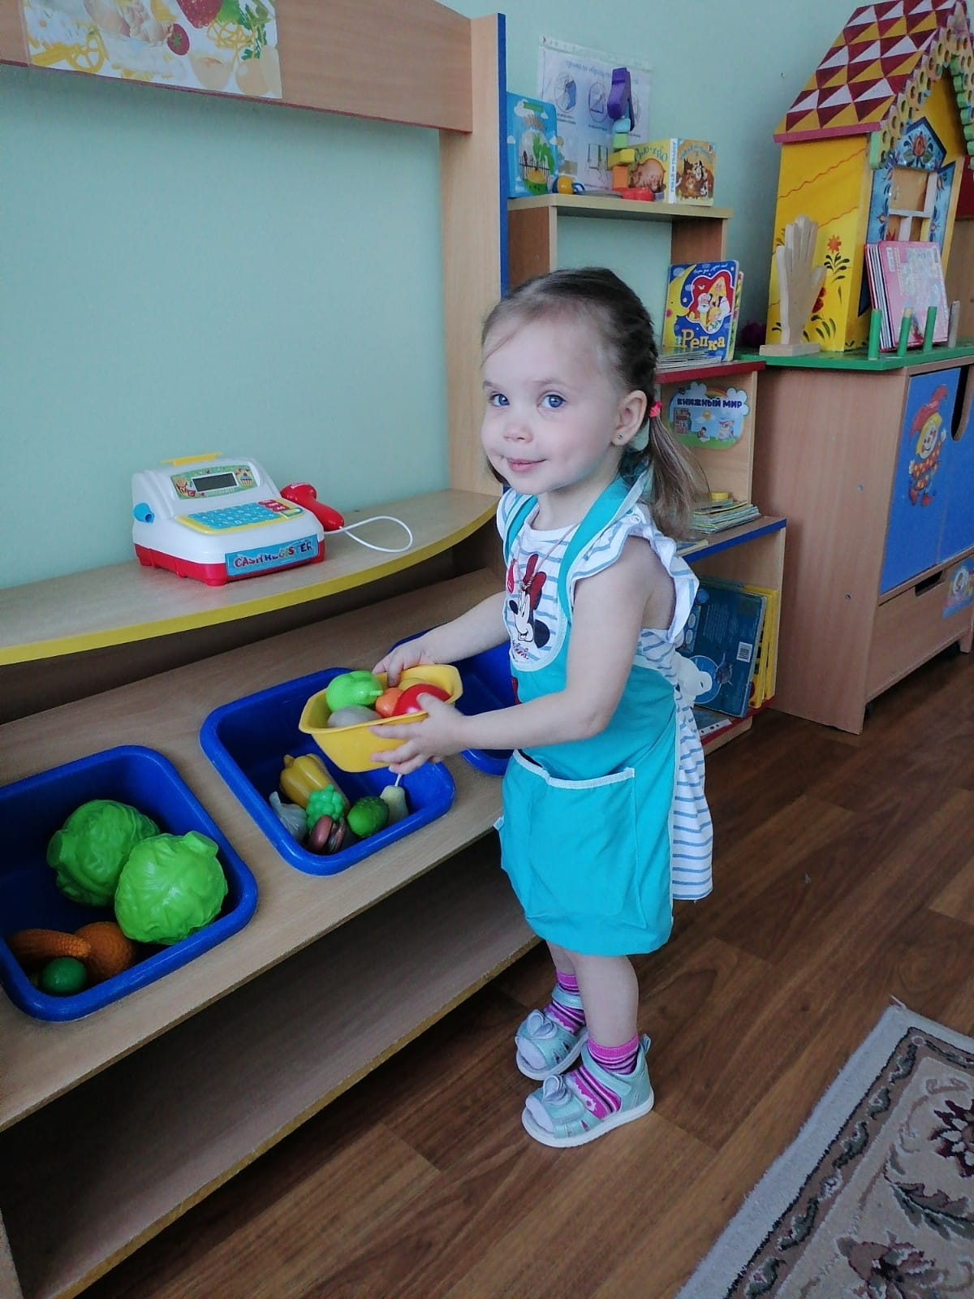
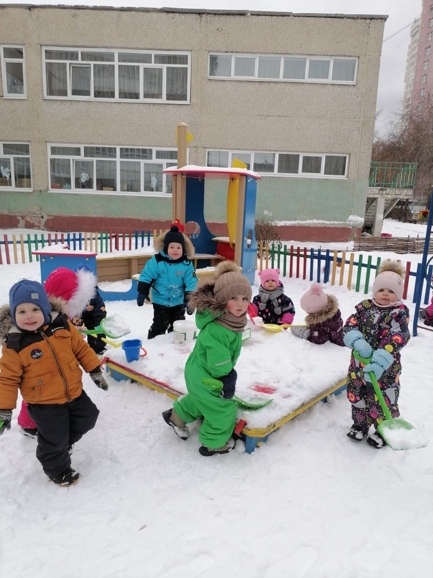
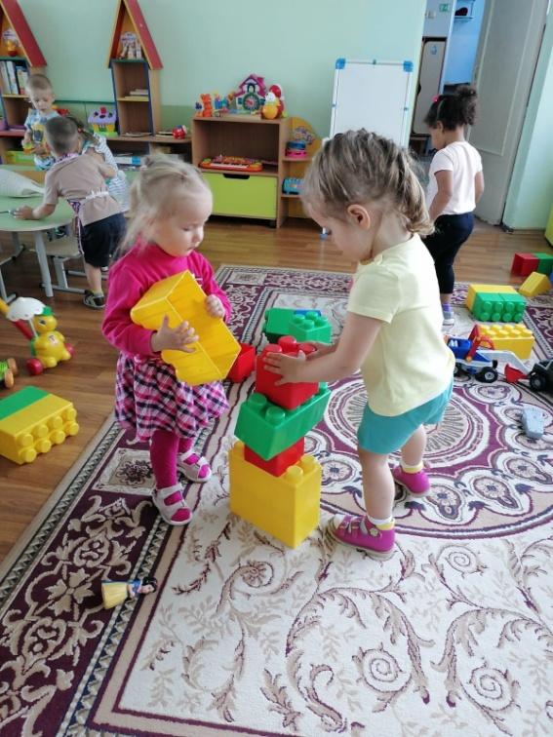
Социально-коммуникативное развитие

Slide 13
Для того чтобы дети развивались во всех областях, у нас проходят занятия, где мы играем, поем, узнаем что-то новое. В течение недели у нас проходит 10 занятий по 10 минут.
Расписание занятий:
Понедельник:
9.00-9.10-познавательное развитие
9.30-9.40 физическая культура
Вторник:
9.00-9.10 музыка
9.20-9.9.30 чтение художественной литературы
Среда:
9.00-9.10-развитие речи
9.20-9.30-лепка (аппликация)
Четверг:
9.00-9.10музыка
9.20-9.30- рисование
Пятница:
9.00-9.10 математика
9.30-9.40 –физическая культура

Slide 14
Режим дня
Прием детей, осмотр, беседы с родителями, игры, утренняя
гимнастика 7.30 – 8.00
Подготовка к завтраку, завтрак 8.00-8.20
Совместная деятельность с взрослыми и детьми, самостоятельная
деятельность детей, игры, подготовка к занятиям 8.20 – 9.00
Образовательная деятельность 9.00 – 9.40
Подготовка к прогулке, прогулка 10.00- 11.20
Возвращение с прогулки 11.20-11.40
Подготовка к обеду, обед 11.40-12.10
Подготовка ко сну, сон 12.10 -15.00
Постепенный подъем, воздушные процедуры 15.00 -15,20
Подготовка к полднику, полдник 15.20 – 15.40
Чтение художественной литературы, самостоятельная игра, 15.40 – 16.40
Подготовка прогулке, прогулка, работа с родителями, уход детей
домой. 16.40- 18.00

Slide 15
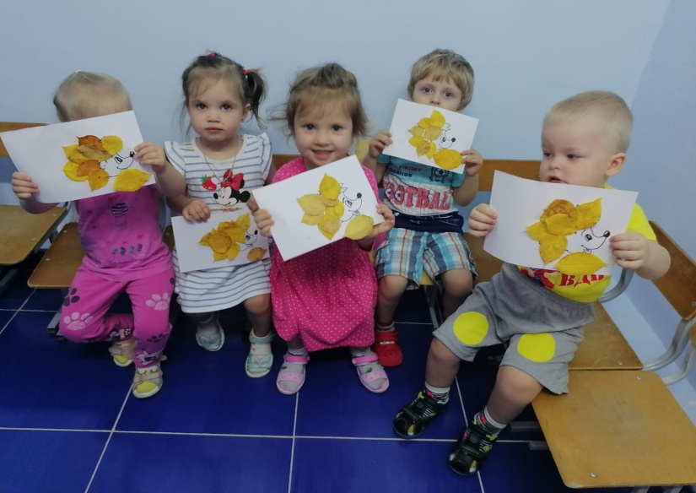
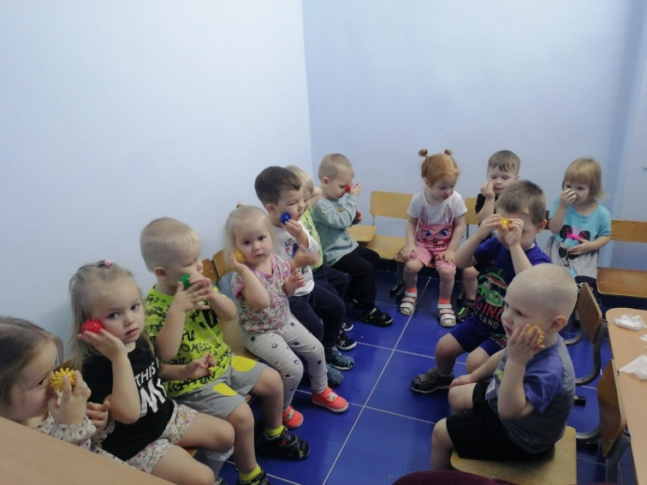
Дополнительное образование и услуги
Помимо основной общеобразовательной программы, наши дети могут посещать занятия дополнительного образования
«Умные пальчики», где дети занимаются развитием мелкой моторики через игры и творчество. В нашей группе из 20 детей , из них10 детей обучаются по программе дополнительно образования «Умные пальчики».

Slide 16
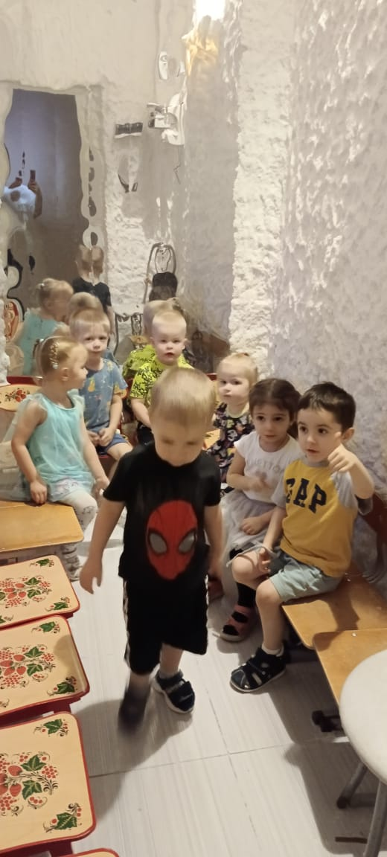
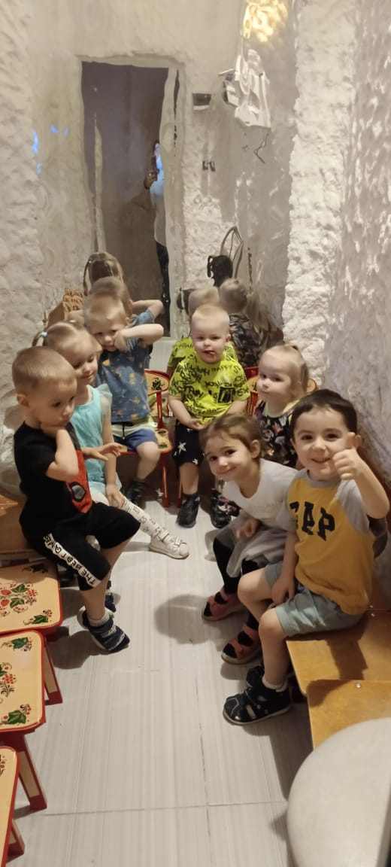
Оздоровительная программа
Помимо дополнительной образовательной программы, в нашем детском саду есть оздоровительная программа:
- Оздоровительно –дыхательная гимнастика (солевая комната). Профилактика вирусных и простудных заболеваний, укрепление иммунитета.
- Кислородные коктейли. Обогащение и насыщение организма кислорода, что способствует лучшей работе иммунитета, обогащение крови кислородом.
Большинство детей нашей группы посещает и соляную комнату и пьет кислородные коктейли.
Одна из составляющих хорошего посещаемости детей – это оздоровительные процедуры проводимые в детском саду.

Slide 17
Праздники, конкурсы, выставки
Кроме образовательного процесса, у нас в группе проходят утренники, праздники, конкурсы, выставки. Дети с удовольствием участвуют. Вы, родители, помогаете детям в их творчестве. Сколько радости приносят, детям, праздники. Дети с удовольствием к ним готовятся и участвуют.

Slide 18
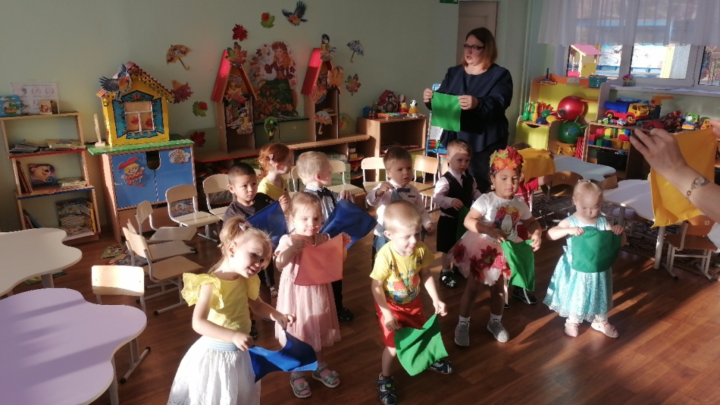
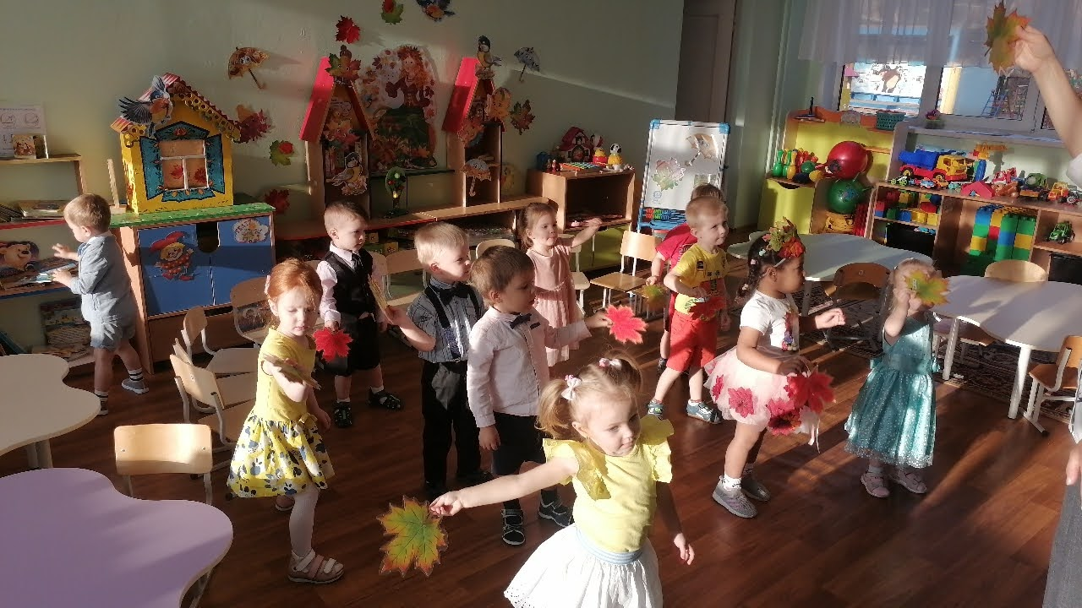
Праздник осени

Slide 19
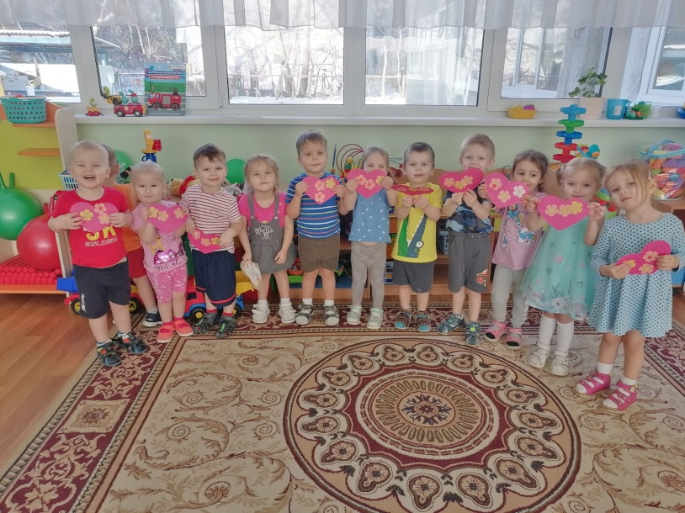
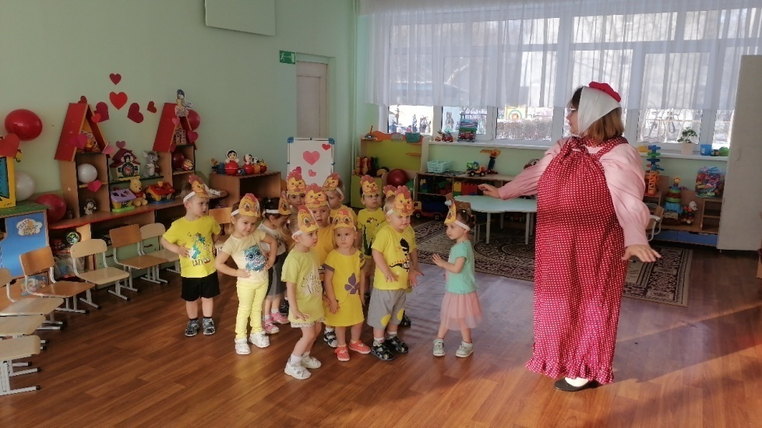
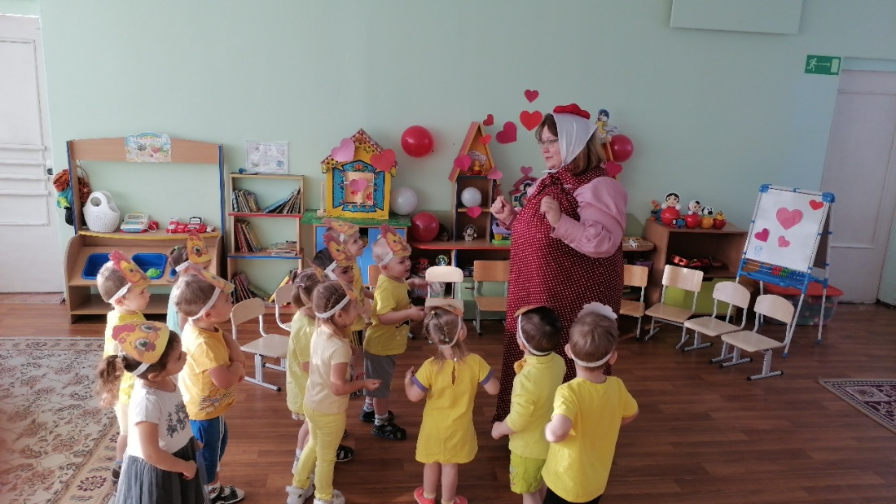
День Матери

Slide 20
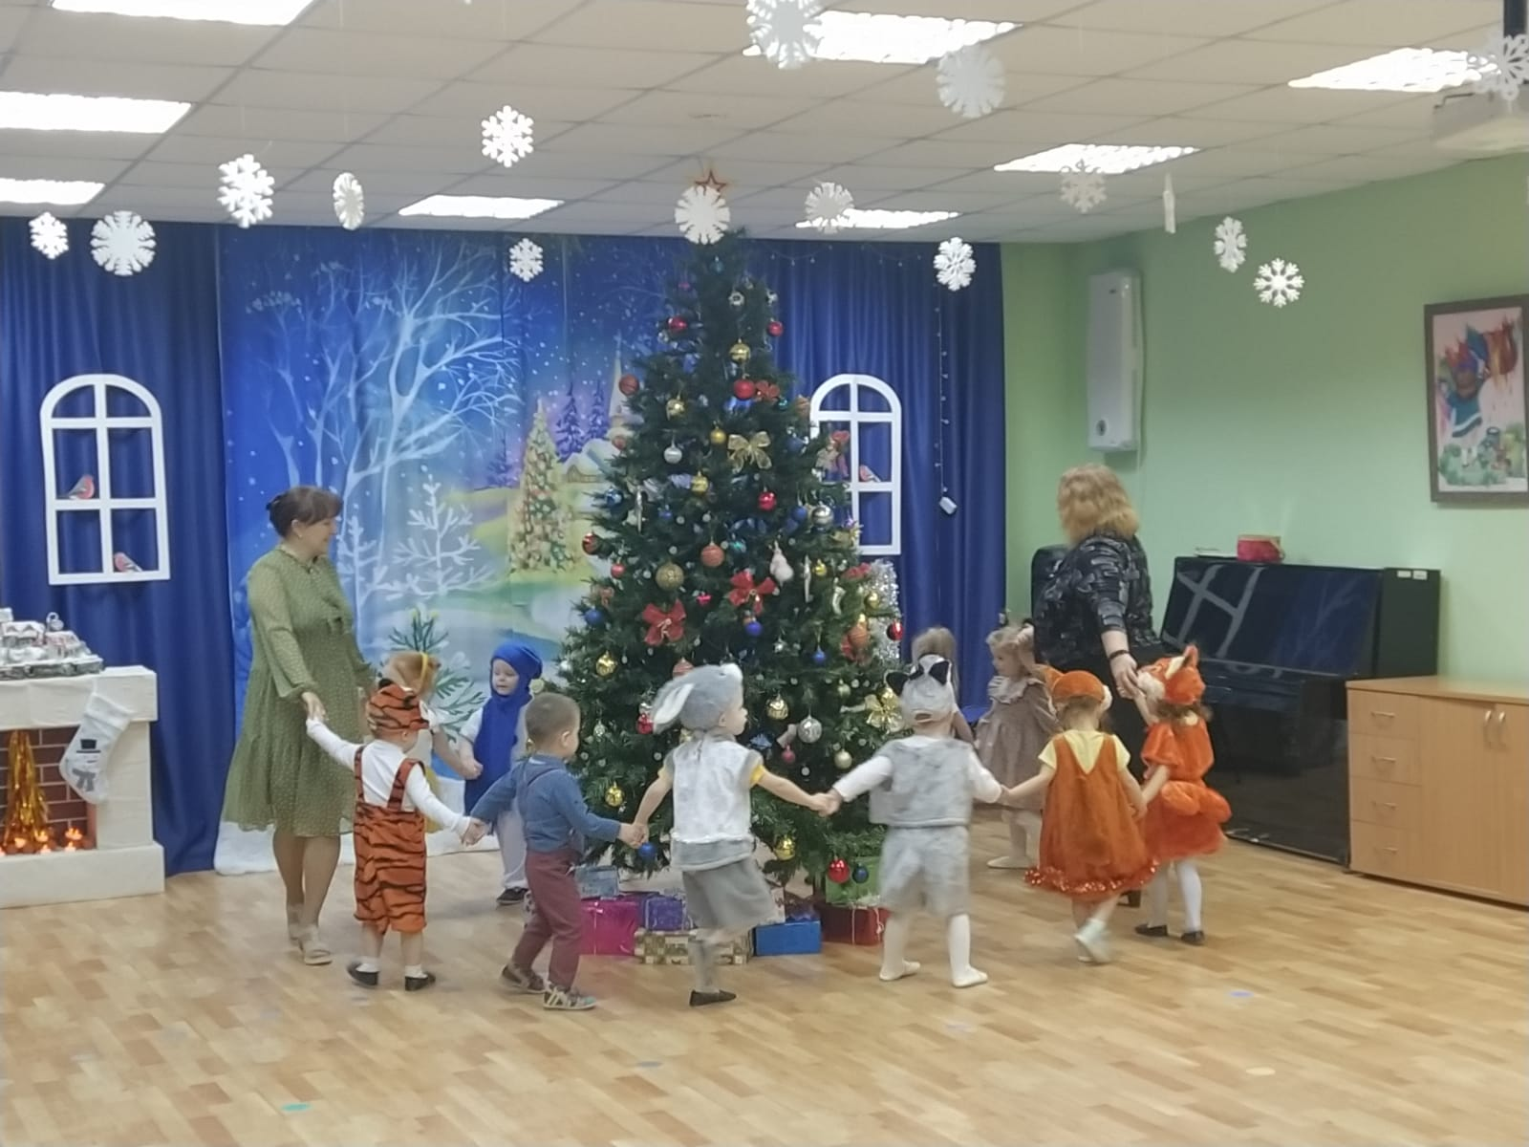
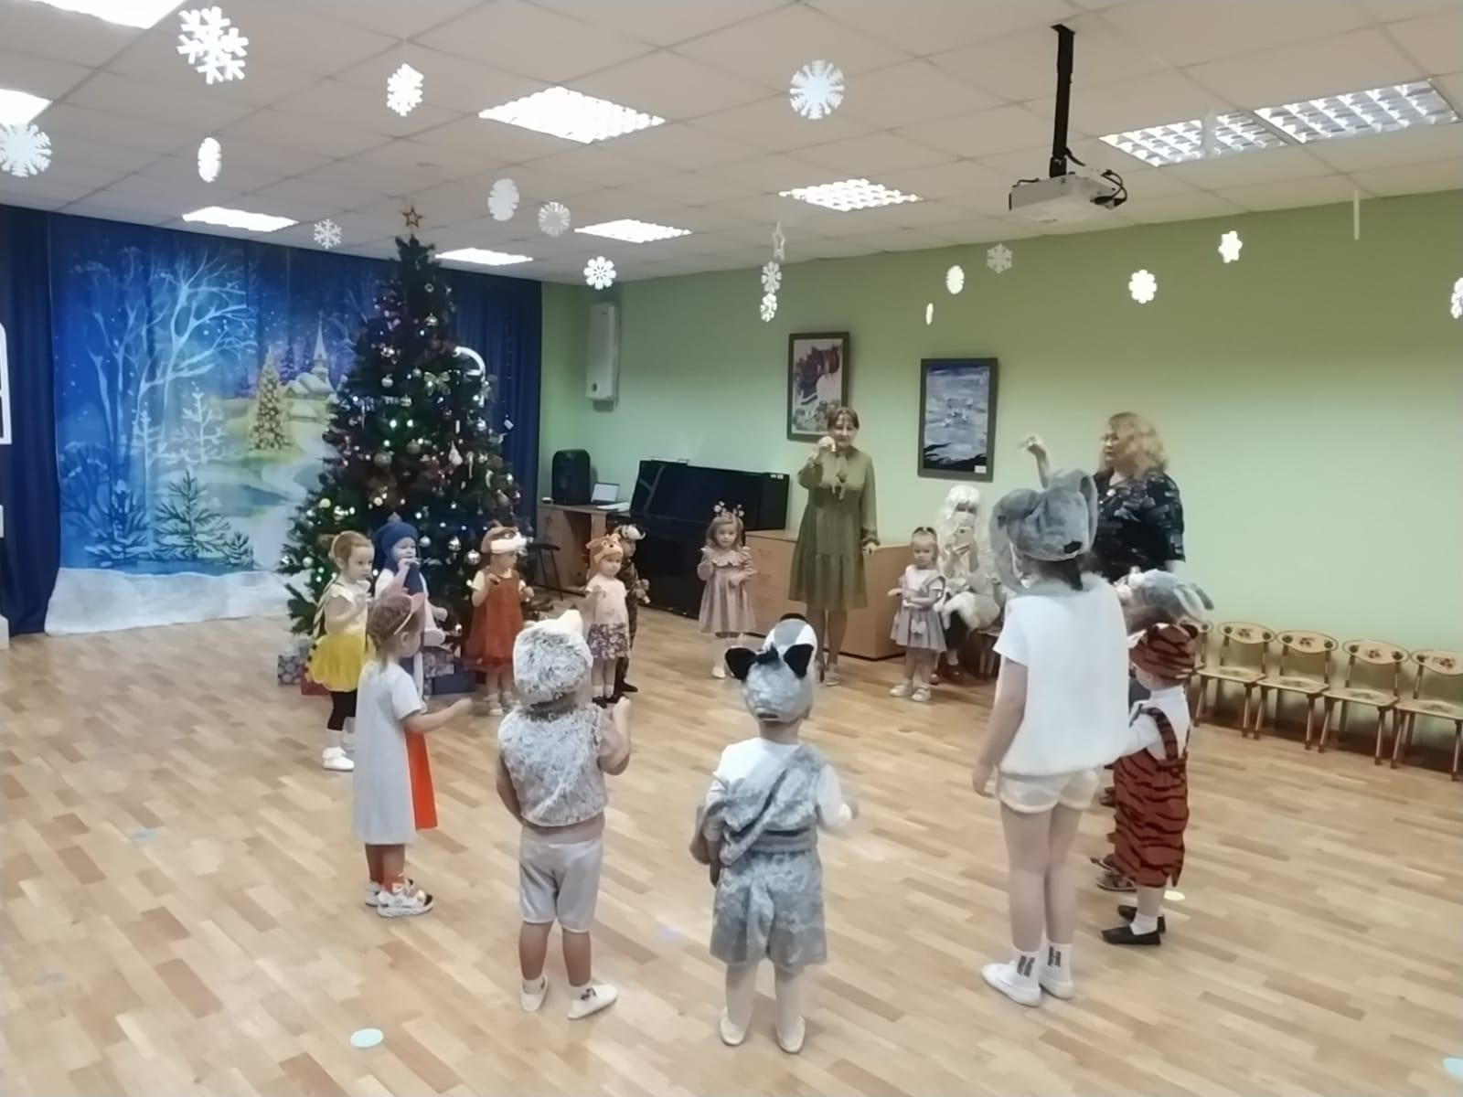
Новый год

Slide 21
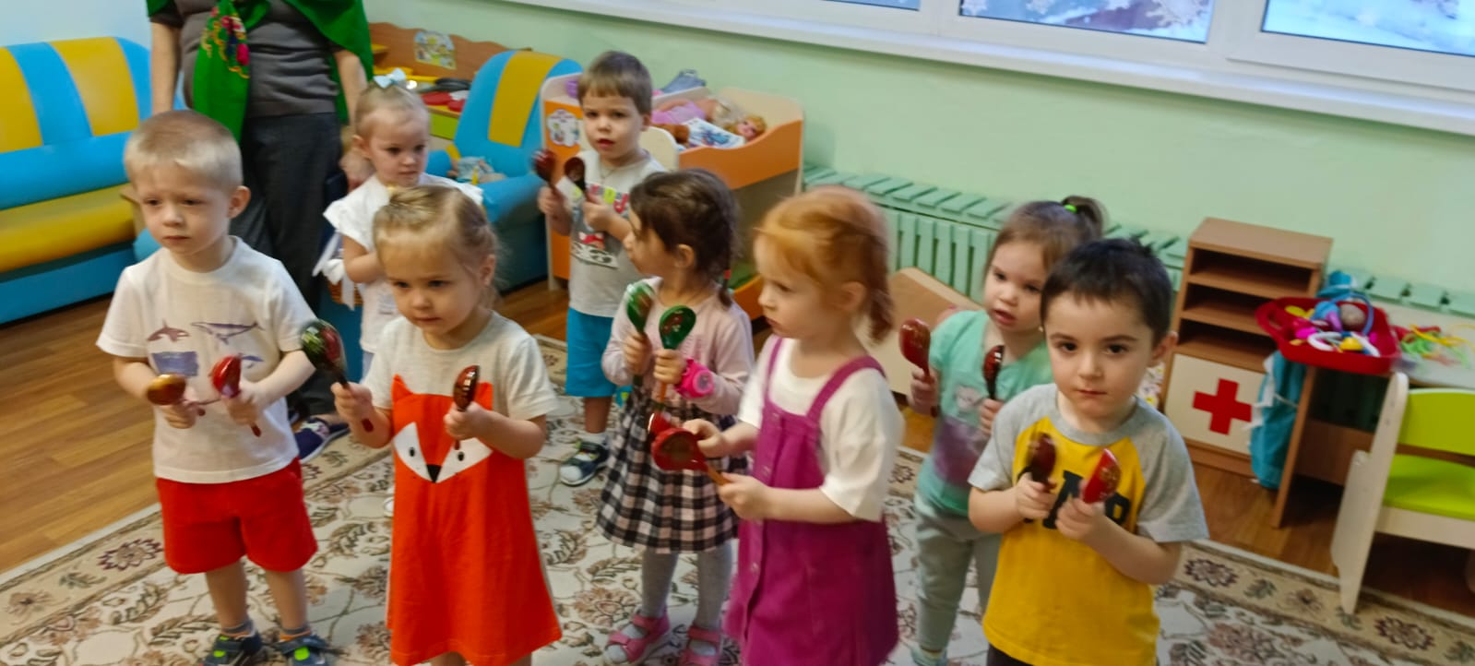
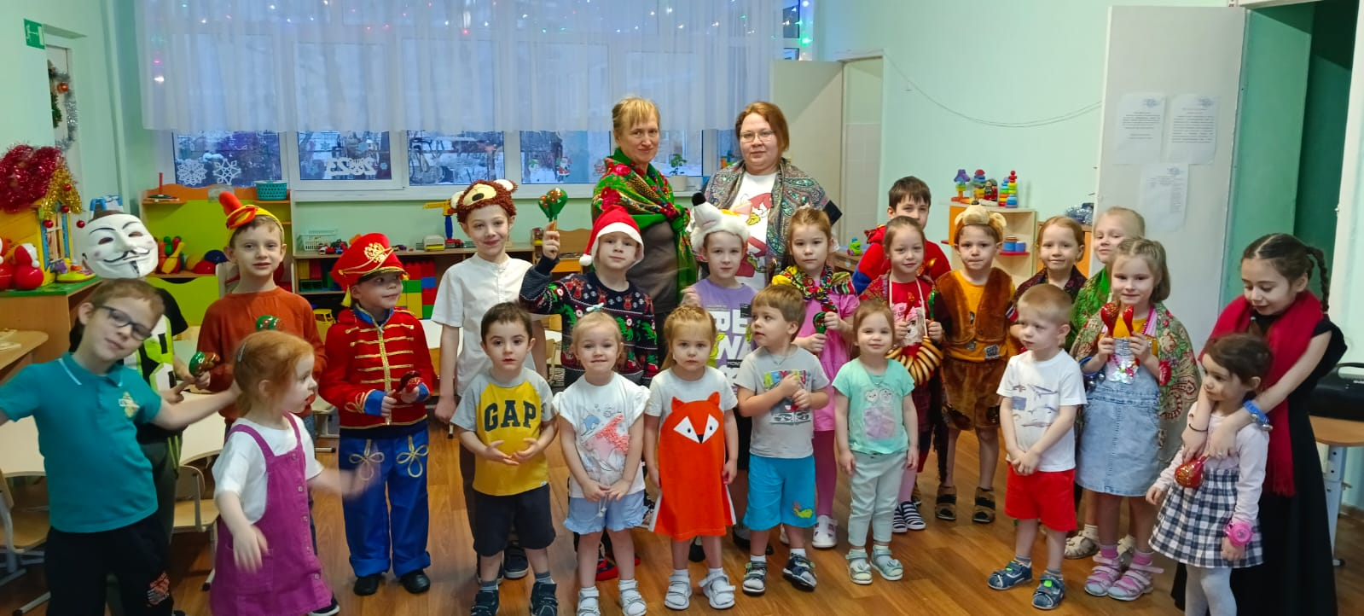
Калядки

Slide 22
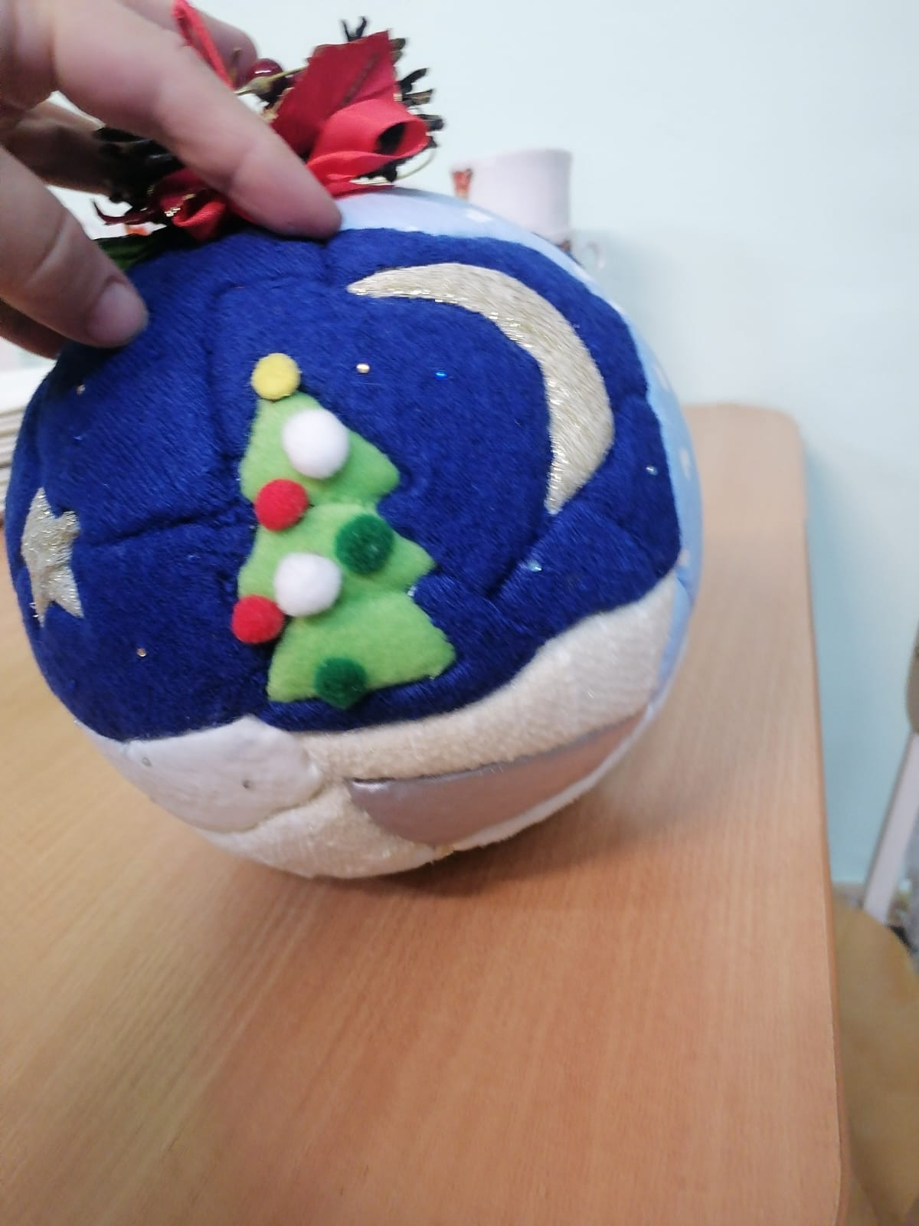
Конкурс « Новогодний шар»

Slide 23
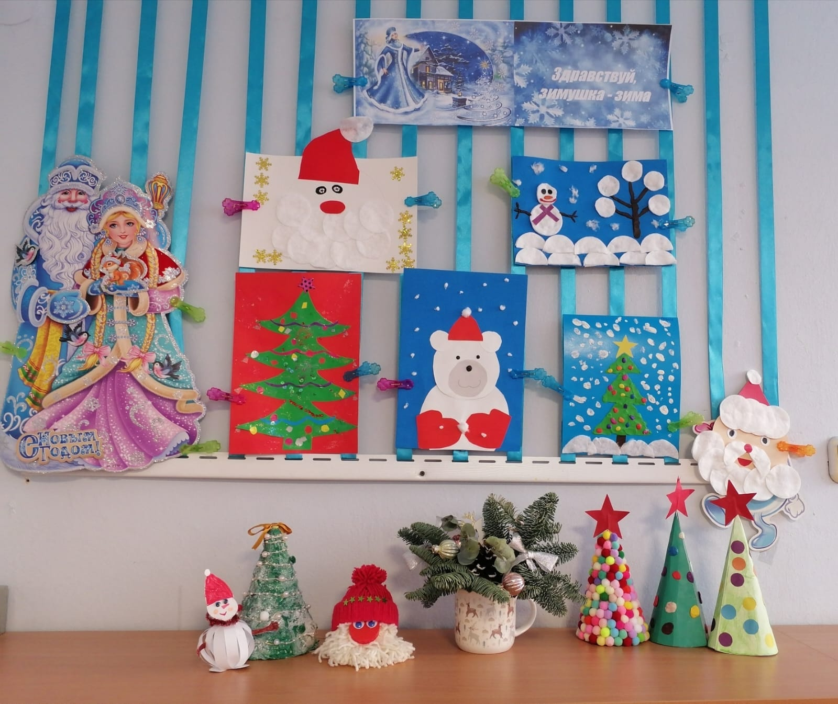
Выставка «Зимушка- зима»

Slide 24

Приняли участие в конкурсах

Slide 25
Памятка родителям
- МБДОУ работает с 7.30 до 17.30;
- приводить и забирать ребенка нужно своевременно;
- детям до 18 лет ребенок не отдается, только взрослому законному представителю или доверенному лицу (по доверенности)
- ставить на питание и снимать с питания ребенка необходимо накануне до 11.00
- без питания ребенок в ДОУ не принимается;
- по семейным обстоятельствам допускается пропуск до пяти дней, свыше необходимо предоставить справку о здоровье;
- сообщать в ДОУ причину отсутствия ребенка;
- приводить ребенка в ДОУ только здоровым - с сыпью, температурой, жидким стулом в детский сад не приводить;
- платить за пребывание ребенка в ДОУ до 10 число текущего месяца

Slide 26
Памятка родителям
Режим дня играет огромное значение для всестороннего развития детей дошкольного возраста. Постоянство режимных процессов, их последовательность и постепенность, а также единство требований к детям со стороны детского сада и семьи поможет вам вырастить ваших детей здоровыми, бодрыми, деятельными и дисциплинированными.
Уважаемые родители, просим Вас соблюдать режим дня для Вашего ребенка, чтоб после выхода с выходных, каникул ему не было тяжело вливаться в режим ДОУ!

Slide 27
Благодарность
Выражаю благодарность родителям принимавших активное участие в жизни группы. Замечательному папе Кузьмину Андрею Юрьевичу, сыгравшего деда мороза, Семью Королевых и Басмановых, построивших замечательную горку на радость ребятишек. Благодарность семье Усковых и Пахнутовых в украшении участка. Благодарна всем родителям за участие в жизни группы.

Slide 28
Спасибо за внимание

